Slide 1
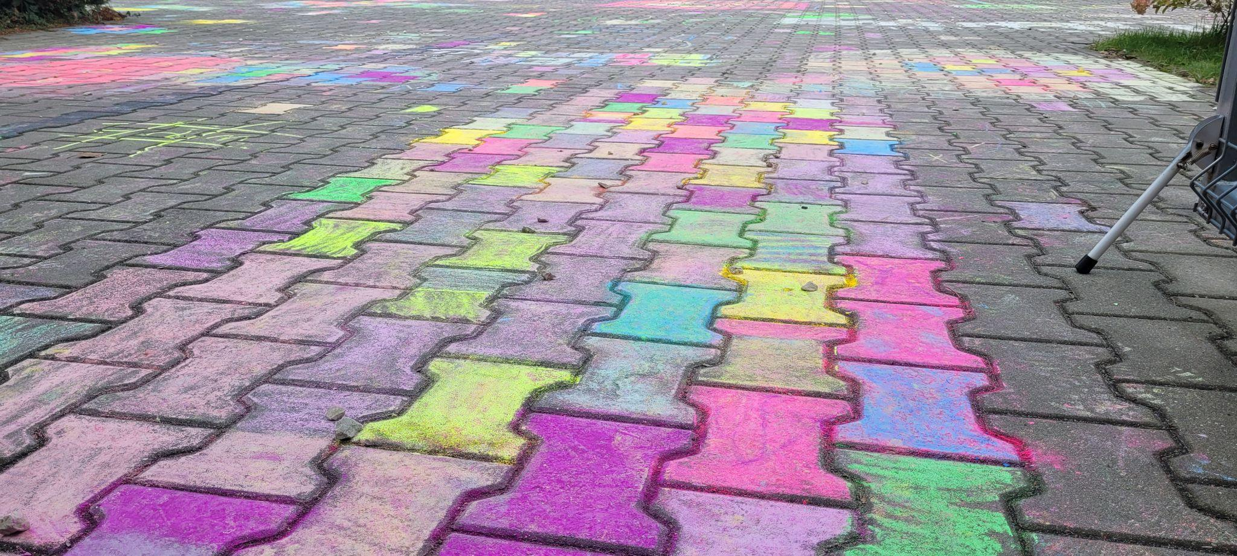

KLASA: 1 | MIESIĄC: Październik| NAUCZYCIEL: Anna Kerdelewicz
BLOKI TEMATYCZNE
Już jesień. W domu.
NAJWAŻNIEJSZE ZAGADNIENIA W RAMACH EDUKACJI
POLONISTYCZNA
MATEMATYCZNA
Monografia liter i,I; u,U; o,ó; d,D; e,E Nauka pisania liter po śladzie i samodzielnie.Ćwiczenia grafomotoryczne.
Ćwiczenie słuchu fonematycznego. Analiza i synteza słuchowo-wzrokowa wyrazów, analiza sylabowa i głoskowa wyrazów.
Rozwiązywanie rebusów, zagadek.
Układanie wyrazów z liter.
Łączenie zdjęć z modelem wyrazu.
Uważne słuchanie opowiadań. Ćwiczenia koncentracji uwagi i selekcji informacji. Udzielanie odpowiedzi do tekstu. Tworzenie wypowiedzi ustnych.
Wyjaśnienie znanych przysłów.
Przygotowanie programu artystycznego na Ślubowanie.
Monografia liczb 1,2,3,4,5,6. Nauka pisania cyfr. Liczenie w zakresie 5 (dodawanie i odejmowanie). Tworzenie zbiorów pięcioelementowych. Wyszukiwanie liczb ukrytych na obrazku. Układanie klocków zgodnie z poleceniami. Określenie położenia klocków. Odpowiadanie na pytanie: Który z kolei? Posługiwanie się liczbami porządkowymi. Kodowanie budowli z klocków. Budowle z klocków na podstawie kodu punktowego. Łamacze kodów - rozwijanie logicznego myślenia. Pojęcia: para, liczba parzysta/nieparzysta. Grupowanie przedmiotów wg liczb parzystych/nieparzystych. Różnicowanie pojęć: więcej, mniej, tyle samo. Rozkodowywanie obrazka. Wyszukiwanie liczb ukrytych na obrazku. Monety złotowe i groszowe o nominałach 1,2,5 (zł) Pojęcia:gotówka, reszta. Awers/rewers monet/banknotów. Zadania rachunkowe z resztą. Rozkład liczb na składniki.
PRZYRODNICZA I SPOŁECZNA
Jesienne zmiany w przyrodzie. Dary jesieni. Właściwe i niewłaściwe zachowanie w lesie i na wycieczce. Babie lato - ciekawostki jesienne. Filmy edukacyjno/przyrodnicze Co to jest las? (zrealizowany przez Lasy Miejskie Warszawa); a także Czas w las? - (film przygotowany przez Lasy państwowe). Zasady bezpieczeństwa na drodze. Rozmowa na temat przestrzegania zasad w szkole. Ul. Zdobywanie wiedzy o pszczołach. Zawód pszczelarza. Ogród. Rozpoznawanie gatunków owoców i warzyw rosnących w ogrodzie. Rozróżnianie rodzajów ogrodów. Poznanie zawodu ogrodnika i narzędzi, którymi się posługuje. Pojęcie:kompostownik. Jesienne przetwory. Dom. Sposoby dbania o swój dom. Rodzaje obowiązków domowych. Zawód architekta. Rodzaje domów. Przygotowanie zwierząt do zimy (budowa domów). Łączenie domów z ich mieszkańcami. Zapoznanie z nazwami domów leśnych. Zawód leśnika. Telewizja.
PLASTYCZNA I TECHNICZNA
Sprzęty domowe. Wskazywanie sprzętów niebezpiecznych dla dzieci.
Przygotowanie zaproszeń dla Rodziców i Gości na Ślubowanie.
Jesienne kwiaty z kół. Praca 3D.
Ilustracja wybranego ogrodu.
Dekorowanie torebek na Halloween.
ZAPYTAJ MNIE MAMO, ZAPYTAJ MNIE TATO
Jak wygląda las jesienią? Co dzieje się w ulu? Co rośnie w ogrodzie? Jakie mogą być jesienne przetwory? Jakie owoce rosną w sadzie? Jak mogę zadbać o swój dom? W jakich domach mieszkają ludzie? Gdzie mieszkają zwierzęta? Co lubimy oglądać w telewizji?
PROJEKTY I WYDARZENIA
CO PRZED NAMI…
Dzień Empatii. Wycieczka do Stolarni Pinokio w Słomczynie. Ślubowanie. Halloween.
4.11. Wycieczka Karolin - Centrum Folkloru Polskiego; 5.11 Lektura Pięciopsiaczki; 17.11. Spotkania indywidualne z nauczycielami. 21.11. Dzień Skakanki

